Slide 1


ESKİŞEHİR OSMANGAZİ ÜNİVERSİTESİ
AKILLI SİSTEMLER UYGULAMA VE ARAŞTIRMA MERKEZİ
Merkez Yönetim:
Prof. Dr. Ahmet YAZICI
Prof. Dr. İnci SARIÇİÇEK
Prof. Dr. Kemal ÖZKAN
cisar.ogu.edu.tr

Slide 2
İçindekiler
Akıllı Sistemler Uygulama ve Araştırma Merkezi
Amaçlar, Tematik Alanlar
Laboratuvarlar
Sağlık Temasında çalışmalar
Altyapı/personel durumu

Slide 3
Akıllı Sistemler Uygulama ve Araştırma Merkezi Amaçlar
Akıllı Sistemler ile ilgili;
farklı birimlerden ve kurumlardan araştırmacıların ortak kullanabileceği tematik ortamları oluşturma,
akademik çalışmaların yanı sıra kamu veya özel sektör ihtiyaçları doğrultusunda ulusal ve uluslararası araştırma, uygulama çalışmaları yapma, danışmanlık yapmak,
eğitim vermek, ulusal ve uluslararası kongre, sempozyum, konferans ve paneller düzenlemek,
yurt içi ve yurt dışındaki kurumlar ile işbirliği yapıp projeler üreterek bilimsel araştırmalar yapmak ve bunların yayımlanmasını sağlamaktır.

Slide 4
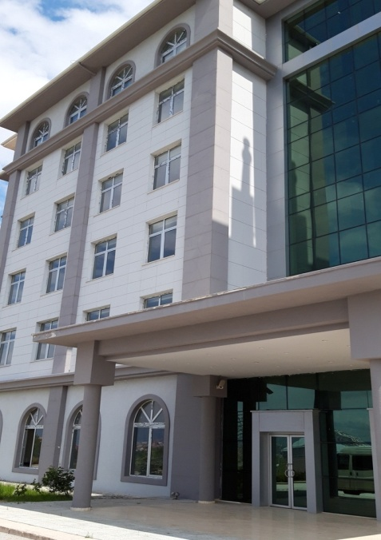
Akıllı Sistemler Uygulama ve Araştırma Merkezi
Hedef: Yapay Zeka’nin farklı alanlarda endüstriyel olarak uygulanması
Tematik Alanlar :
Akıllı Fabrika ve Robotik,
Tarım,
Enerji
Akıllı Şehir ve Ulaşım Sistemleri
Sağlık,
Diğer Endüstriyel uygulamalar
Bilgi Güvenliği,
ESOGÜ TİM:
Teknoloji ve İnovasyon Merkezi

Slide 5

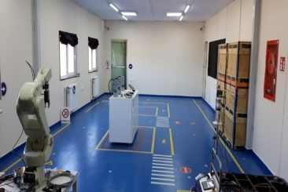

Akıllı Sistemler Uygulama ve Araştırma Merkezi
  Merkez: cisar.ogu.edu.tr
  Mevcut Laboratuvarlar:
Intelligent Factory and Robotics Laboratory (IFARLAB)
(EU DIH) (https://ifarlab.ogu.edu.tr/)
Artificial Intelligence and Robotics Laboratory (AIRLAB) (https://ai-robotlab.ogu.edu.tr/)
Smart Agriculture Laboratory
(https://sal.ogu.edu.tr/)
Software Reliability Laboratory
(https://srlab.ogu.edu.tr/)

Slide 6
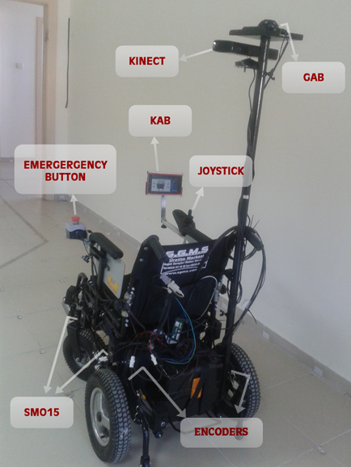
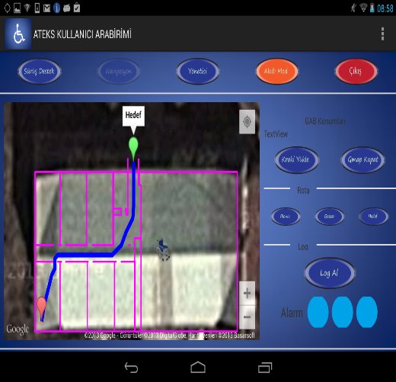
Akıllı Tekerlekli Sandalye
(ATEKS), TÜBİTAK 1501 Projesi (2014)
Kullanıcı Ara Birimi(KAB) Arayüzleri:
Görsel ve Sesli Uyarı Üreten
  Etrafındaki engellere olan mesafeye bağlı olarak;
Navigasyon Özelliği
  Bina kat krokilerinin yüklenebilen
  Yol bulma algoritmaları çalışmakta,

Slide 7
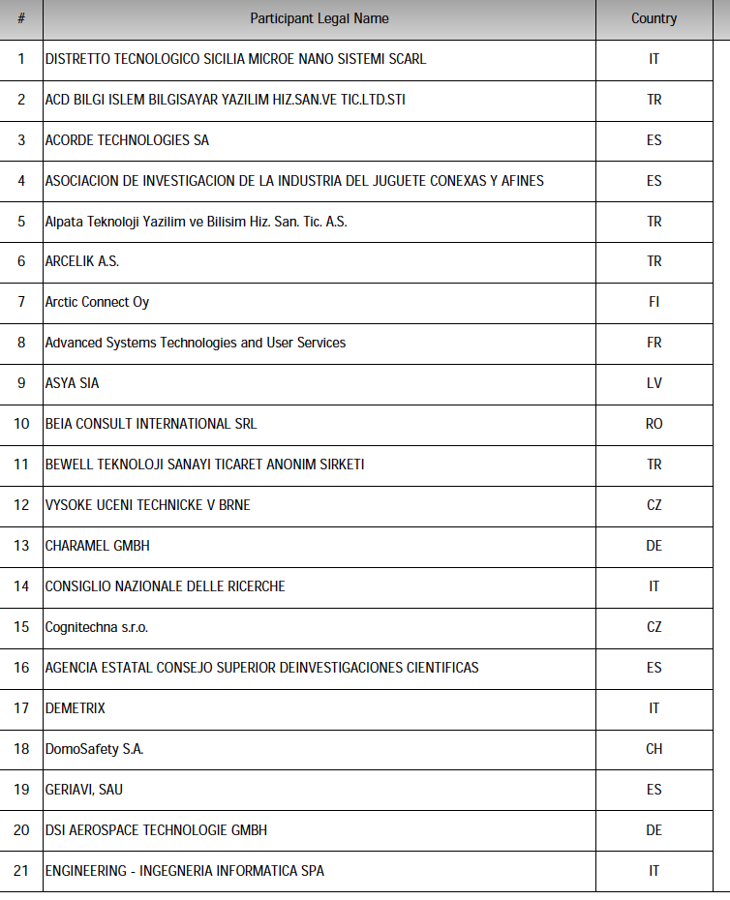

SMARTEN-H2020-ECSEL-2020-1-IA-two-stage

Slide 8
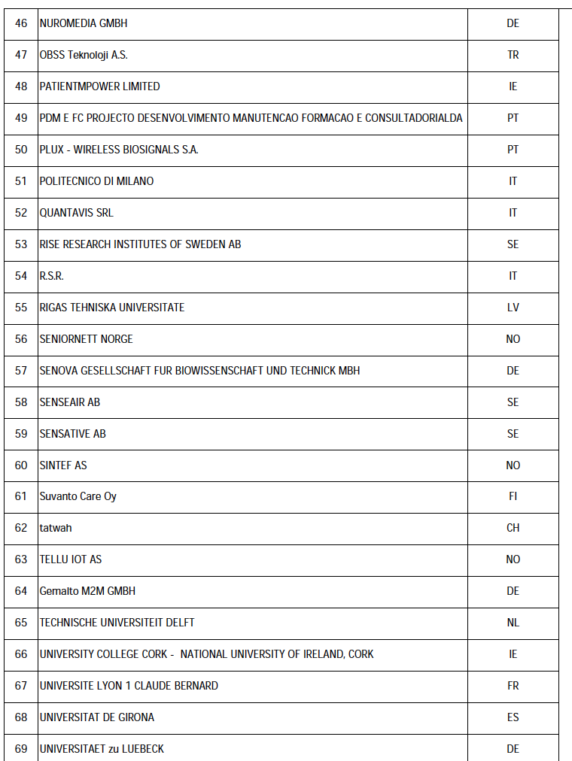
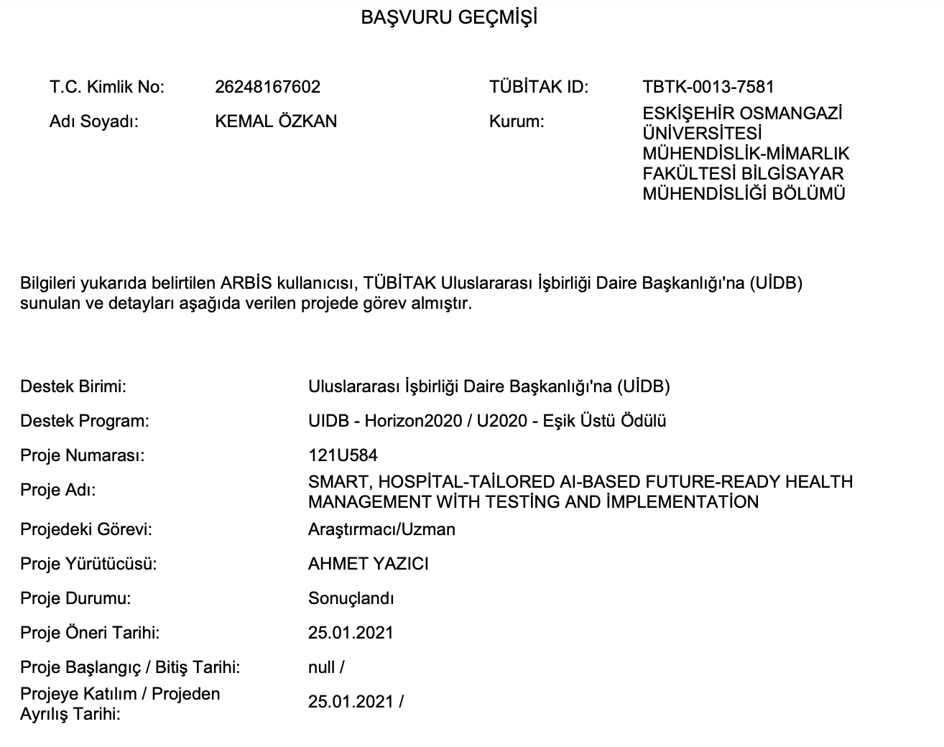
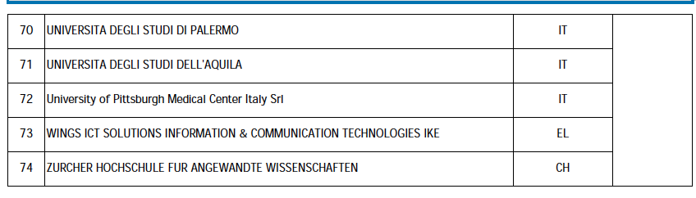
SMARTEN-H2020-ECSEL-2020-1-IA-two-stage

Slide 9
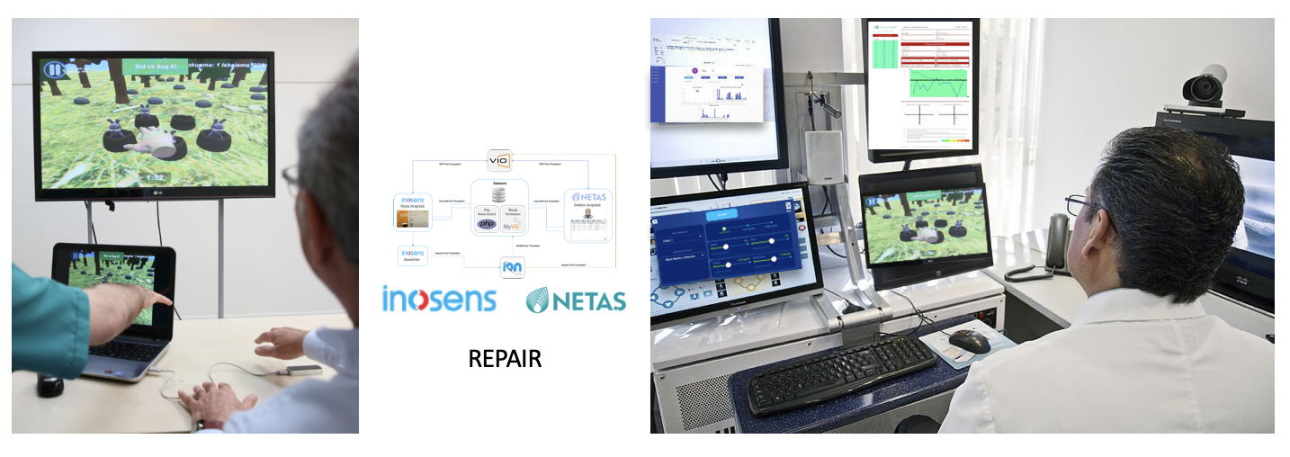

TEYDEB Sanayi Yenilik Ağ Mekanizması (SAYEM)

Slide 10


TÜBİTAK 1509 Uluslararası Sanayi Ar-Ge Projeleri Destekleme Programı
CELTIC Next
Uluslararası Başvuru Numarası: 9230039
Proje İsmi: Remote Healthcare Monitoring powered by Network Intelligence and Automation
Akıllı Ağ Yapı ve Otomasyon Destekli Uzaktan Sağlık İzleme Platformu (ADA)
Proje Ülke Koordinatörü: Pusula HBYS
Başlangıç Tarihi: 01.01.2024
Bitiş Tarihi: 31.12.2026

Slide 11
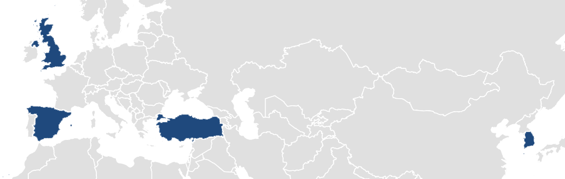












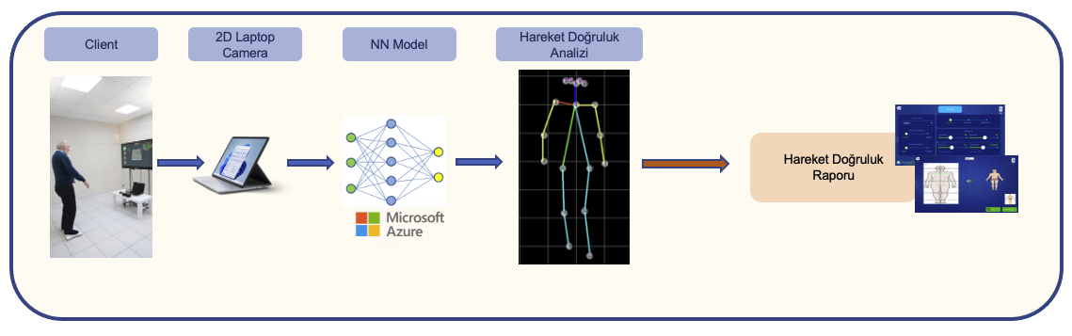
ADA-Uluslararası Konsorsiyum Üyeleri
Notes:
Dört ülke ve iki kıtada ADA platformu üzerine kurulu birbirlerini tamamlayan dört iş odaklı yeni nesil uzaktan sağlık izleme sistemi ADA konsorsiyumu tarafından geliştirilecek ve test edilecektir.
Uluslararası Konsorsiyum'da son durum
Ekim ortasında Change Request verildi Celtic makamlarına, onaylandı.
1. South Korea | Submitted | Result will be available end of November
2. UK | Submitted | Result will be available end of November
3. Turkey | Submitted | Result will be available end of November/Early December
4. Spain | To-be-submitted on 30 October | Result might be available in the new year.

Slide 12
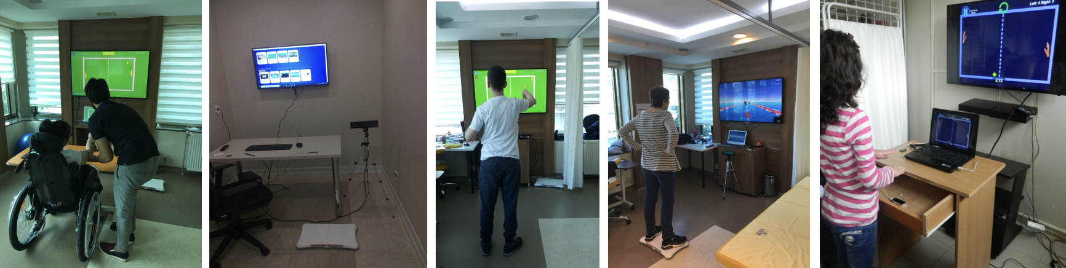
Fizik Tedavi Labaratuvarı

Slide 13
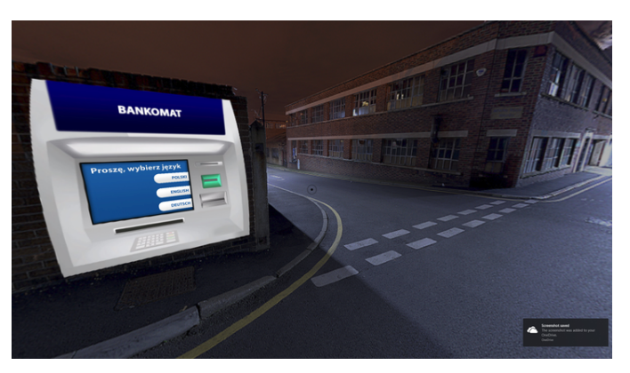
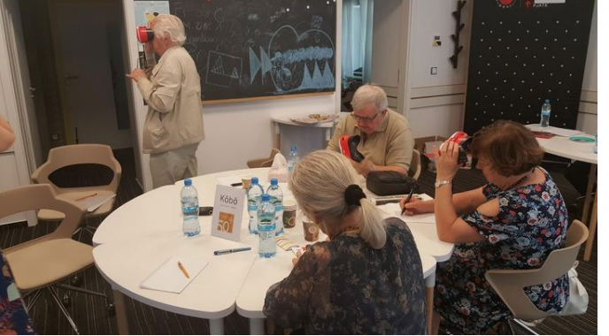
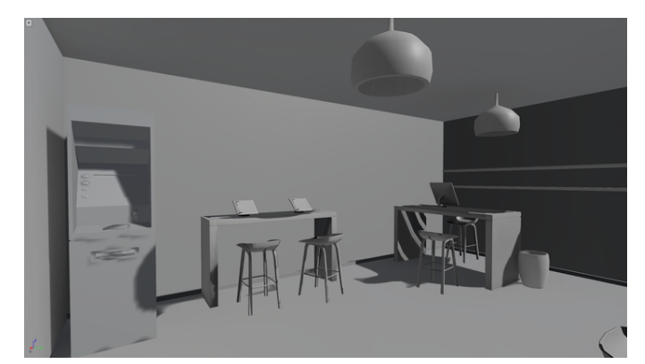
Yaşlı Bireylerde Sanal Gerçeklik Deneyimleme Tasarım Modeli

Slide 14


Akıllı Sistemler Uygulama ve Araştırma merkezi
Teşekkürler
Hedefler
  Ulusal ve Uluslar arası Ar-Ge işbirliklerinin artırılması?
  Tematik Alanları Güçlendirme?
  İletişim:
  kozkan@ogu.edu.tr
  ayazici@ogu.edu.tr

